Slide 1
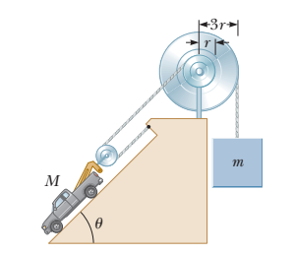
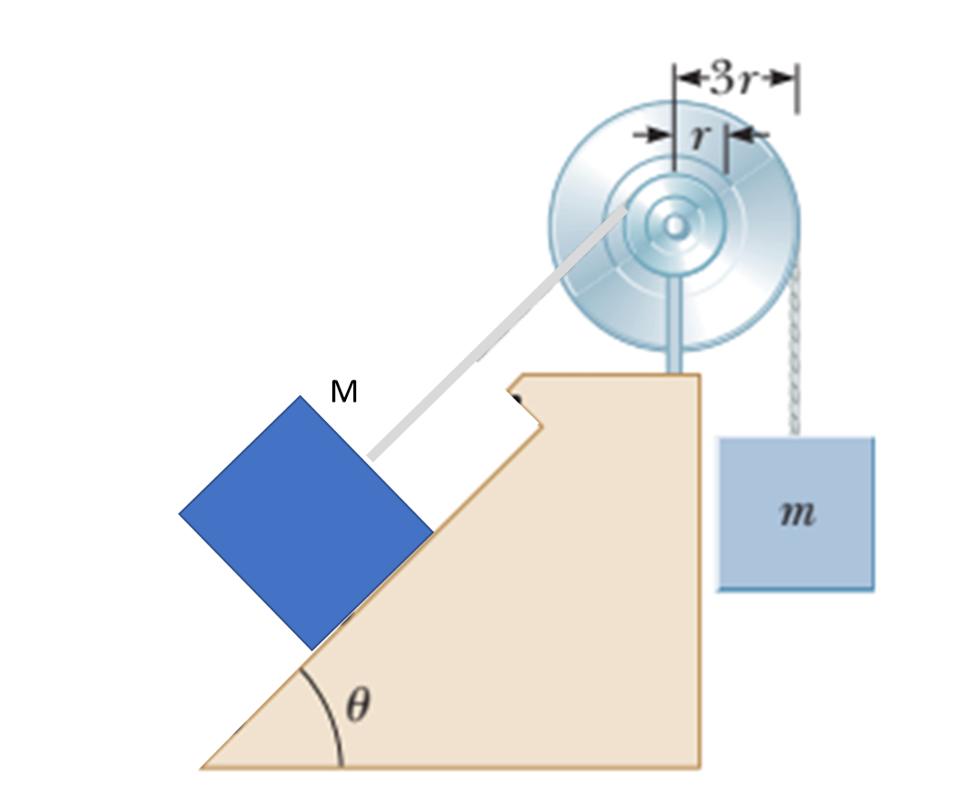
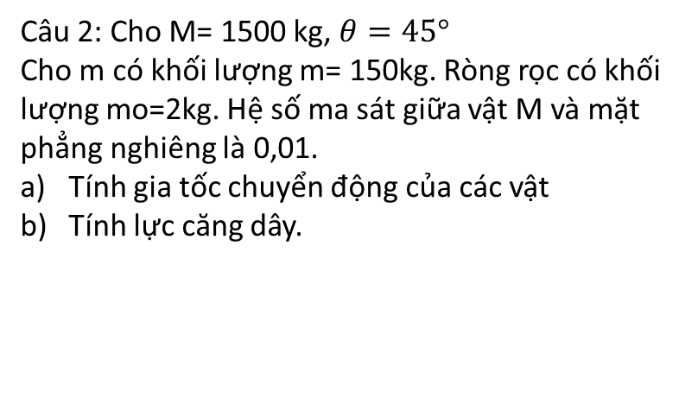

Câu 1: Cho M= 1500 kg, $θ=45°$
Giả sử ròng rọc không khối lượng và không lực ma sát. Tìm điều kiện, giá trị của m để hệ cân bằng.
Câu 2: Cho M= 1500 kg, $θ=45°$
Cho m có khối lượng m= 150kg. Ròng rọc có khối lượng mo=2kg. Hệ số ma sát giữa vật M và mặt phẳng nghiêng là 0,01.
Tính gia tốc chuyển động của các vật
Tính lực căng dây.

Slide 2
